Slide 1
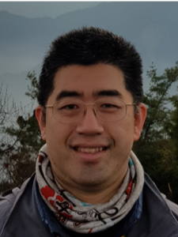
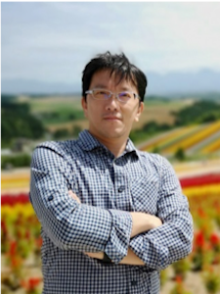
Did We Really Talk to AI?
Experience Sharing of CKIP at Talk-to-AI Grand Challenge
2019-08-16

Slide 2
賽 程
初賽
選擇題
線上競賽 (Kaggle 上傳)
複賽
選擇題
現場競賽
決賽
選擇題及簡答題
現場競賽

Slide 3
任務-選擇題
Sound files
A. context
B. question
C. options (short-answer questions do not have this part)
E.g. (with ASR error)
A: 明年元旦起，交通部新規定，汽車輪胎胎紋深度將納入定期檢驗項目之一，一段，深度未達1.6公里，近一個月內沒換胎，將會被吊銷牌照，民衆除了定期檢驗臺文，也可以自己用十元硬幣檢測，只要看得見國父像一頂下緣，表示該換輪胎了。
B: 汽車胎紋未達到多少公里將會被吊銷牌照？
C: 11.5公里，21.4公里，31.3公里是1.6公里。

Slide 4
必需要處理：C選項切分
ASR problem
The option part comes in one sound file without a clear split for 4 options
A [parse algorithm] is needed
[Parse algorithm]
Input: option text segments provided by ASR
E.g. [“一起勿！”, “二晴天；三雨天四陰天。”].
Output: 4 text segments
E.g. [“起勿”, “晴天”, “雨天”, “陰天”]

Slide 5
必需要處理：C選項切分
Parse algorithm
If there are exactly 4 segments
Let O=[(n, segment_n) for n in (1,2,3,4)]; jump to 4.
Join all segments by “。” and let O=[(1234, segment)]
For parser in [parser pipline]
O_new = []
For id_list, segment in O
Extend O_new by parser(id_list, segment).
O = O_new
For each segment, remove option header and footer.
For each segment, replace, say, “25/300” by “三、25%”.
If one segment is larger than the other 3 combined
Discard all segments
Split all option text into 4 even segments

Slide 6
任務-簡答題
Sound files
A. context
B. question
E.g.
A: 請聽這段話，然後回答問題臺東聖母醫院是個小型醫院，除了醫治病人，還肩負起照顧臺東弱勢原住民的重責大任！他的廚房每天提供午餐給獨居老人和兒童，讓他們不至於捱餓但7月份的強烈颱風重創臺東，聖母醫院的倉庫被淹沒，導致百米泡水，連供應午餐的廚房設備也嚴重毀損，醫院估計重建經費逼近千萬聖母醫院表示，他們每天用的食材一向靠志工栽種的有機蔬果供應此外醫院向政府承租農地，一年兩戶的稻米還可以小包裝透過網路販售，扣除成本之後，販賣的銀魚，就是維持農場漢！廚房營運的資金然而風災過後收成全無，設備毀損，復原之路十分漫長！聖母醫院！因而呼籲各界人士慷慨解囊！協助早日重建，讓他們的廚房不至於斷炊。
B: 醫院的食物來自哪裏？

Slide 7
Rule-based Methods (Feature Engineering)

Slide 8
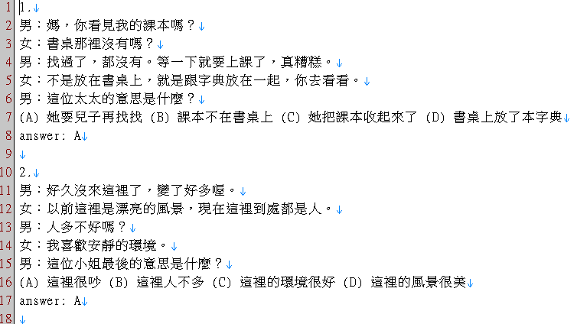
語料
使用的實驗語料來源
華語文能力測驗 TOCFL
https://www.sc-top.org.tw/mocktest.php
挑選320題
Notes:
相關檔案放在bug以及google drive

Slide 9
範例題目
Context:
男 喂，媽，請寄一些錢給我，我要買衣服。
女 衣服不是都帶去了嗎？為什麼還要買？
男 我變胖了，那些衣服都穿不下了。
女 你才去念了半年的書就變胖了，我想那裡的東西一定很好吃。
Question:
男 這個兒子打電話跟母親說什麼？
Options:
（A）沒收到衣服
（B）沒錢吃東西
（C）沒錢買衣服
（D）請母親寄衣服

Slide 10
範例題目
Context:
男 喂，媽，請寄一些錢給我，我要買衣服。
女 衣服不是都帶去了嗎？為什麼還要買？
男 我變胖了，那些衣服都穿不下了。
女 你才去念了半年的書就變胖了，我想那裡的東西一定很好吃。
Question:
男 這個兒子打電話跟母親說什麼？
Options:
（A）沒收到衣服
（B）沒錢吃東西
（C）沒錢買衣服
（D）請母親寄衣服
Similarity Comparison seems good to solve it.

Slide 11
範例題目
Context:
男 請進，有什麼事嗎？
女 老闆，我最近總是覺得很累、很不舒服。我想請假。
男 妳想請多久呢？
女 如果可以的話，我想請一個月；但是如果不行，兩個星期也可以。
Question:
男 這位小姐希望老闆答應她什麼事？
Options:
（A）讓她休息一個月
（B）讓她的工作少一點
（C）兩星期後，可以休息幾天
（D）一個月後，讓她離開公司
Similarity Comparison is not enough. Either A or D is possible

Slide 12
範例題目
Context:
男 請進，有什麼事嗎？
女 老闆，我最近總是覺得很累、很不舒服。我想請假。
男 妳想請多久呢？
女 如果可以的話，我想請一個月；但是如果不行，兩個星期也可以。
Question:
男 這位小姐希望老闆答應她什麼事？
Options:
（A）讓她休息一個月
（B）讓她的工作少一點
（C）兩星期後，可以休息幾天
（D）一個月後，讓她離開公司
Common senses tell us the following possible cause-effect reasoning:
累->休息
請假->休息

Slide 13
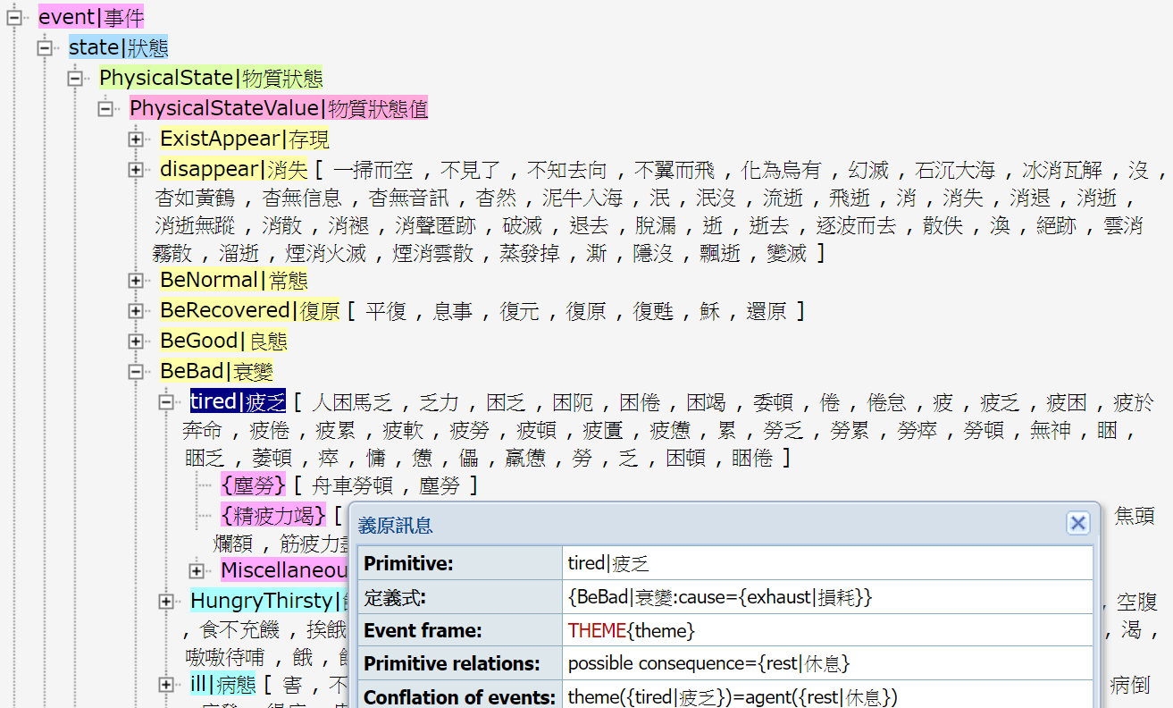
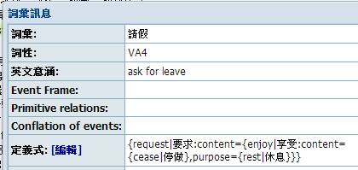
廣義知網下的詞彙定義與推論
累->休息
請假->休息

Slide 14
作答方式
隨機
挑最短題目
挑最長題目
詞彙比對
字/音比對
詞彙語意 EHowNet 比對
EHowNet 推論資訊 比對
Word Association 比對
問題類型
Notes:
self.filter_tag=u" A Neqa Neqb Dfa Nh Na Nb Nc Ncd Nd VE V_2 VH VC VCL VK VJ VHC VA VD " self.filter_word=u" 不 別 幫 得 不要 不會 多 少 會 先 來 已經 已 早已 早 先 無法 難以 不能 一起 再 可以 可 不可以 不可 可能 不可能 無法 一定 不一定 事先 即 差不多 "

Slide 15
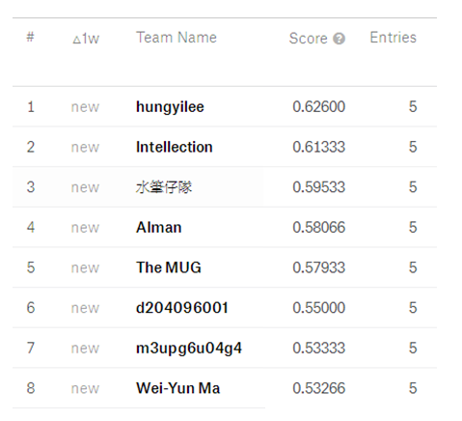
Kaggle3
上傳的分數
目前總排名
User Name | Kaggle1 | Kaggle2 | Kaggle3 | 總計
hungyilee | 20 | 16 | 20 | 56
aieverywhere | 14 | 18 | 16 | 48
kandelia | 14 | 16 | 18 | 48
intellection | 8 | 20 | 18 | 46
m3upg6u04g4 | 18 | 10 | 14 | 42
peichieh | 18 | 12 | 10 | 40
ctcasus | 14 | 14 | 12 | 40
chesterkuo | 14 | 12 | 12 | 38
elandtw | 12 | 14 | 10 | 36
hakka1 | 16 | 10 | 8 | 34
d204096001 | 0 | 18 | 14 | 32
aiedward | 16 | 8 | 6 | 30
consciouswithlife | 8 | 10 | 10 | 28
hsinminwang | 2 | 12 | 14 | 28
huntfoxsu | 0 | 14 | 12 | 26
weiyunma | 0 | 12 | 14 | 26
chhsiao | 12 | 6 | 4 | 22
stegben | 12 | 6 | 2 | 20
yifuchen0 | 10 | 6 | 4 | 20

Slide 16
Option-Story Fuzzy Match
Consider whether words in option also occur in story
Consider whether characters in option also occur in story
Consider whether phonemes in option also occur in story
Consider whether word-word dependency in option also occur in story

Slide 17
Hierarchical N-gram Match
題目/Story
詞
SW₁ SW₂ SW₃ SW₄ SW₅
………. SW_{m}
問題/Question
詞
QW₁ QW₂ QW₃ …
選項1/Option1
選項2/Option2
選項3/Option3
選項4/Option4
詞
W₁ W₂ W₃ …
W₁ W₂ W₃ …
W₁ W₂ W₃ …
W₁ W₂ W₃ …
字
c₁₁ c₁₂ c₂₁ …
音
f₁₁ f₁₂ f₂₁ …

Slide 18
Hierarchical N-gram Match
range=$\underset{continue_3_sents}{argmax}{match(question,continue_3_sents)}$
answer=$\max_{option}{match(option,range)}$
$match$(A,B)=$\sum_{scope∈A}{match_score(scope,B)}$
match_score | scope | next pointer
8 if scope $∈B$ | W_{i} W_{i+1} W_{i+2} W_{i+3} | W_{i+4}
5 if scope $∈B$ | W_{i} W_{i+1} W_{i+2} | W_{i+3}
3 if scope $∈B$ | W_{i} W_{i+1} | W_{i+2}
1 if scope$∈B$ | W_{i} | W_{i+1}
0.5 if scope$∈B$ | C₁(W_{i}) C₂(W_{i})… | W_{i+1}
0.25 if scope$∈B$ | f(C₁(W_{i})), f(C₂(W_{i})) … | W_{i+1}
0 otherwise |  | W_{i+1}
match order

Slide 19
Hierarchical N-gram Match
參考資源
同音／近音同調字
漢字 同音同調 近音同調
人 仁壬兒任 瓤攘仍禳
麼 邀要喲夭妖吆腰 幽攸悠優憂
亢 伉炕抗 艮亙槓
…
共有 5401 字 [Liu et al., 2011]
判斷 問題 是否為 反向 選擇？
參考詞彙：不是, 不包含, 不能夠, 不對, …,等共有 20個

Slide 20
Hierarchical N-gram Match
Option-Context Matching
The window size of candidates: three sentences
Candidates match score
Basic score: question match
Match score for each option
Algorithm(n-gram)
word token→ character string → pinyin token → pinyin string
Choose the option with the max/min(negative question) score
Validate
Semi-Final-2-ASR
Accuracy: 0.635

Slide 21
Data-driven Methods

Slide 22
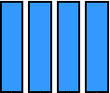
Multi-Hop Attention QA
Context
Encoder
Memory
Att
Att
Att
Key
Key
Key
Question
Encoder
+
+
+
Option
Encoder
Similarity
Score

Slide 23
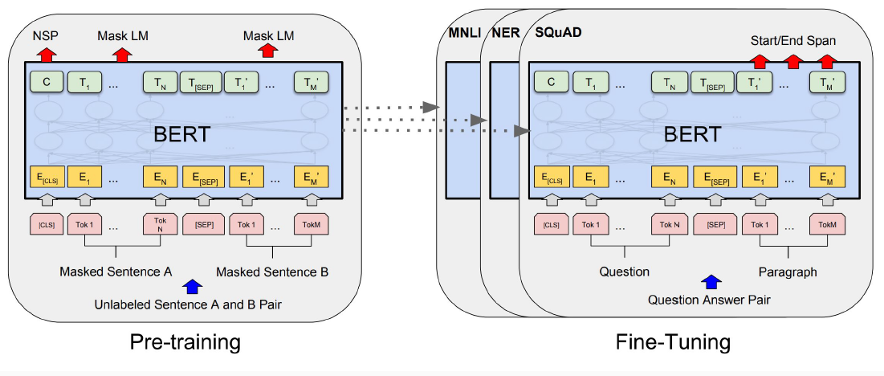
BERT

Slide 24
BERT-squad Option Scoring
Input:
generated answer, e.g. “霧天”
an option, e.g. “起勿”
Output: score $∈[0,1]$
For each character
Transform to the representative word of its “sound synset”.
Sound synset, e.g. {兀戊晤惡寤騖物勿悟塢霧…}
Transform, e.g. “霧天” -> ”兀天”, “起勿” -> “起兀”
Compute sequence matching ratio
Matching_length / average length
E.g. len(“兀”) / avglen(“兀天”, “起兀”) = 1/2

Slide 25
BERT-squad
Generative
Train
DRCD
Validate
Semi-Final-2-ASR
Accuracy: 0.705

Slide 26
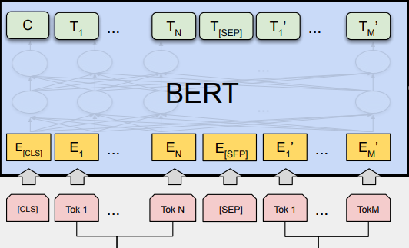
BERT-independent
Softmax
[context]
[question][option_4]
[context]
[question][option_4]
[context]
[question][option_4]
[context]
[question][option4]

Slide 27
BERT-independent
Train
Kaggle-123456-ASR
Semi-Final-1-ASR
Validate
Semi-Final-2-ASR
Accuracy: 0.759

Slide 28
BERT-concatenate
[context]
[question][options]

Slide 29
BERT-concatenate
Train
Kaggle-123456-ASR
Kaggle-123456-transcript
Semi-Final-1-ASR
Semi-Final-1-transcript
DRCD-multiple-choice
Validate
Semi-Final-2-ASR
Accuracy: 0.773

Slide 30
Create DRCD-multiple-choice dataset
Extract similar POS/NER sequences in DRCD context as options
Ground truth: 2007年1月16日[‘Nd’, ‘Nd’, ‘Nd’] (from DRCD training set, id: 1001-10-2)
[‘Nd’, ‘Nd’, ‘Nd’]
E.g. 2004年8月5日
[‘Nd’, ‘Nd’]
E.g. 2014年6月
[‘Nd’]
E.g. 2010年, 2023年

Slide 31
Ensemble

Slide 32
Combinations
Grid-search best weights $∈(0,1,2,…,9)$
Better models need not have higher weights
Option-Context Matching | BERT-squad | BERT-independent | BERT-concatenate | Semi-Final-2 | Final
1 |  |  |  | 0.635
 | 1 |  |  | 0.705
 |  | 1 |  | 0.759
 |  |  | 1 | 0.773
 |  | 2 | 3 | 0.790
 | 2 | 1 | 1 | 0.816
9 | 9 | 6 | 7 | 0.821 | 0.475

Slide 33
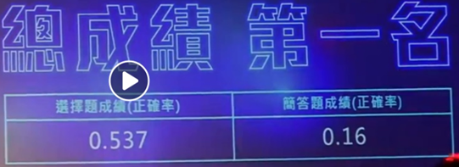
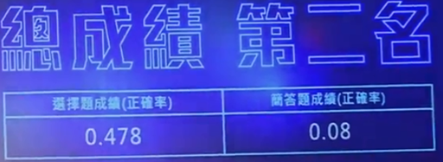
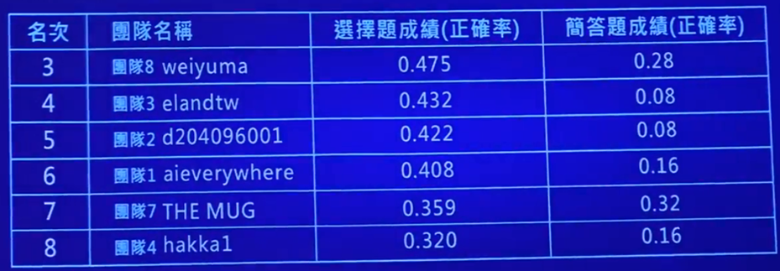

Slide 35
ASR + System

Slide 36
Speech Recognition
Google Cloud Platform ASR
Olami ASR
iFlytek ASR
語音聽寫 (IAT)
語音轉寫 (LFASR)

Slide 37
Speech Recognition – Google Cloud
Google Cloud Platform ASR
Python API
Pros:
Easy to use
Cons:
No Chinese punctuation
Daily/Hourly task limitation

Slide 38
Speech Recognition – Olami ASR
iFlytek ASR – 語音聽寫 (IAT)
REST API
Pros:
Fast
Cons:
Bad performance
1 minute limitation
Daily task limitation (About 500 tasks)

Slide 39
Speech Recognition – iFlytek ASR – IAT
iFlytek ASR – 語音聽寫 (IAT)
REST API
Pros:
Fast
Cons:
Bad performance
1 minute limitation
Daily task limitation (Undefined)

Slide 40
Speech Recognition – iFlytek ASR – LFASR
iFlytek ASR – 語音轉寫 (LFASR)
JAVA API
Pros:
Great performance
No limitation on wave
No limitation on task
Cons:
Slow

Slide 41
Demo Websites
Kaggle
http://ckip.iis.sinica.edu.tw/private/fgc/
Implement using JQuery + flask.
Use HTML5up template.

Slide 42
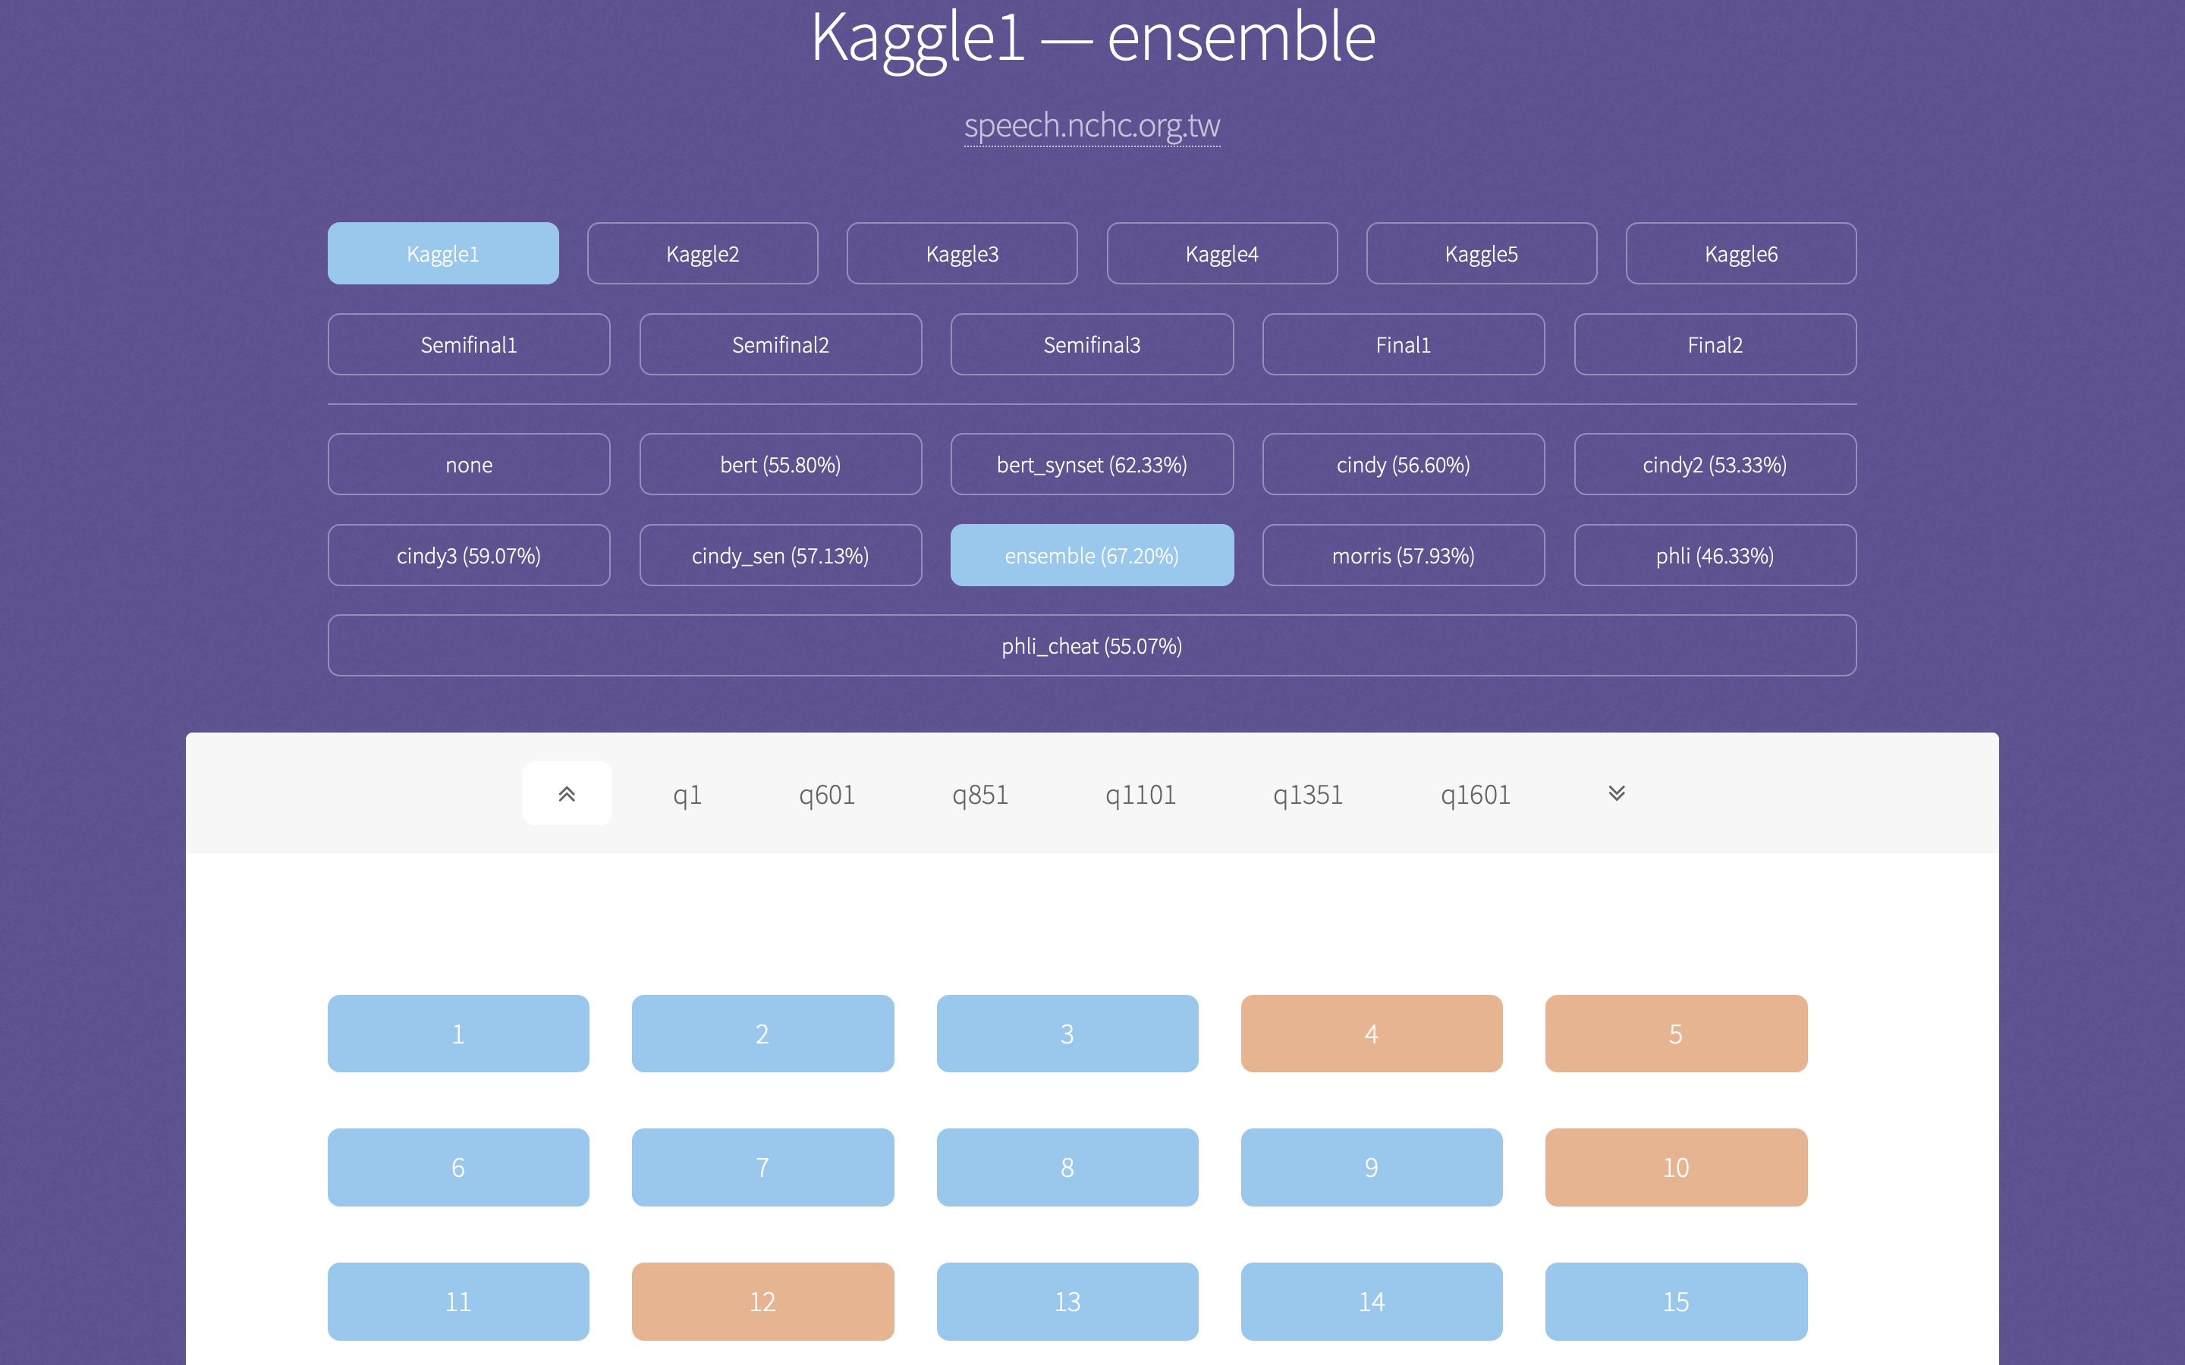

Slide 44
FGC Semi-Final System
FGC Semi-Final
22 Multiple Choice Questions
1 Questions / 2 minutes
ASR
IAT, LFASR
Models
3 Models

Slide 45
FGC Semi-Final System
Challenge
Run multiple models (3 models) with multiple inputs (2 ASR results) simultaneously.
Loading model takes too much time.
ASR services and models might not finish in 2 minutes.
Solution
Host models / ASR services with independent flask server.
No need to load model.
Implement job schedules / dependency.
Kill the job processes if they are not finished in 2 minutes.

Slide 46
FGC Final System
FGC Final
1000 Multiple Choice Questions
Total 90 minutes
25 Short Answer Questions
Total 12 minutes
ASR
LFASR
Models
4 Models

Slide 47
FGC Semi-Final System
Challenge
Run multiple models (4 models) simultaneously.
Run model while ASR is running for time saving.
ASR services sometimes time-out.
Solution
Use Makefile to handle job dependency.
Use Makefile to check file update.

Slide 48
Did We Really Talk to AI?

Slide 49
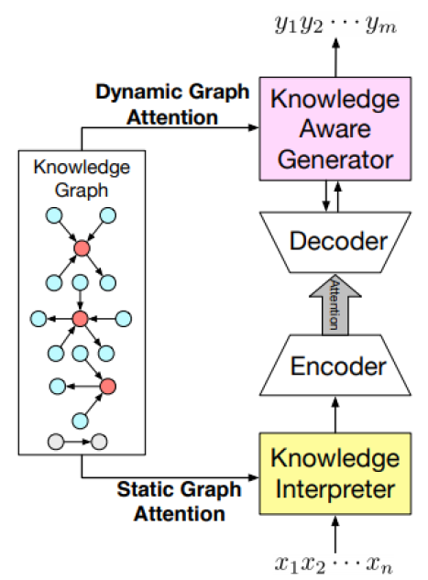
Possible Solution
answer
NN-based
NLU
story
question

Slide 50
Thanks for your kindly attention

